Slide 1
Sociální politika I. Sociální zabezpečení jako základ sociální politiky
CZ.02.2.69/0.0/0.0/16_015/0002400
ROZVOJ VZDĚLÁVÁNÍ NA SLEZSKÉ UNIVERZITĚ V OPAVĚ

Slide 2
7. Sociální zabezpečení jako základ sociální politiky
sociální zabezpečení jako součást sociální politiky a jako prostředek k uskutečňování jejích úkolů a cílů = soubor institucí, zařízení a opatření, jejichž prostřednictvím a pomocí se uskutečňuje předcházení, zmírňování a odstraňování následků sociálních událostí občanů
v různých zemích má různý obsah – liší se charakterem, formou, cíli i náplní, vymezením okruhu sociálních událostí
užší pojetí – sociální zabezpečení se omezuje pouze na důchodové zabezpečení a sociální služby,
v širším pojetí zahrnuje péči o zdraví (léčebnou i preventivní), zabezpečení při dočasné neschopnosti pro nemoc a úraz, zabezpečení matek v případě těhotenství a mateřství, pomoc při výchově dětí v rodině, zabezpečení při invaliditě a ve stáří, zabezpečení rodinných příslušníků a pozůstalých a zabezpečení v nezaměstnanosti

Slide 3
7. Sociální zabezpečení jako základ sociální politiky
Igor Tomeš:
Sociální zabezpečení je souhrnné označení pro všechny sociální instituce poskytující občanům radu (poradenství), ochranu (prevenci), materiální (věcná) a peněžní plnění (dávky), služby a azyl (ústavní péči) k uspokojení jejich sociálních (společností uznaných) potřeb.

Slide 4
7. Sociální zabezpečení jako základ sociální politiky
 | sociální pojištění | státní sociální podpora | sociální pomoc
typ řešené sociální situace | situace, na které se lze dopředu připravit odložením své kupní síly | situace, které jsou na základě určitého společenského konsensu uznány za zřetele hodné, kdy je účelné rodinu podpořit | situace, které občan není schopen řešit sám nebo s pomocí vlastní rodiny – hmotná nouze, sociální nouze, sociálně právní ochrana
způsob financování | sociální pojištění | daně | daně
administrace (organizační zabezpečení) | ČSSZ, ÚP ČR, zdravotní pojišťovny | ÚP ČR | ÚP ČR, samospráva, ORP, NNO, ...

Slide 5
7. Sociální zabezpečení jako základ sociální politiky
situace – sociální pojištění | sociální dávka | administrace
stáří invalidita | starobní důchod invalidní důchod | ČSSZ
ztráta partnera | vdovský, vdovecký, sirotčí důchod | ČSSZ
nemoc (dlouhodobé) ošetřování, mateřství, těhotenství otcovská poporodní péče | nemocenská, (dlouhodobé) ošetřovné, peněžitá pomoc v mateřství, vyrovnávací příspěvek v těhotenství a v mateřství, otcovská poporodní péče | ČSSZ
nemoc, těhotenství, mateřství, porod | zdravotní péče (věcná dávka) | zdravotní pojišťovny
ztráta zaměstnání | podpora v nezaměstnanosti rekvalifikace (věcná dávka) | ÚP ČR
pracovní úraz nemoc z povolání | renta | Česká pojišťovna, a.s. Kooperativa, a.s.

Slide 6
7. Sociální zabezpečení jako základ sociální politiky
situace – státní sociální podpora | sociální dávka | administrace
narození dítěte | porodné | ÚP ČR
péče o dítě do 4 let věku | rodičovský příspěvek | ÚP ČR
výchova a příprava dítěte na povolání | přídavek na dítě | ÚP ČR
vysoké náklady související s bydlením | příspěvek na bydlení | ÚP ČR
úmrtí | pohřebné | ÚP ČR

Slide 7
7. Sociální zabezpečení jako základ sociální politiky
situace – sociální pomoc | sociální dávka | administrace
HMOTNÁ NOUZE
nízký příjem | příspěvek na živobytí, doplatek na bydlení, mimořádná okamžitá pomoc | ÚP ČR
SOCIÁLNÍ NOUZE
neschopnost zajistit si základní životní potřeby z důvodu věku, nepříznivého zdravotního stavu, ... | dávky pro osoby se zdravotním postižením (příspěvek na mobilitu, příspěvek na úpravu bytu) | ÚP ČR
 | sociální služby (věcná dávka) | stát – příspěvek na péči (ÚP ČR), dotace poskytovatelům soc. služeb (MPSV) samospráva – příspěvky poskytovatelům soc. služeb klient – pobyt, strava, peč. služba zdr. pojišťovny – ošetř. péče NNO, obch. spol., FO ESF sponzorské dary

Slide 8
7. Sociální zabezpečení jako základ sociální politiky
situace – sociální pomoc | sociální dávka | administrace
SOCIÁLNĚ-PRÁVNÍ OCHRANA
neschopnost zajistit si vymahatelnost práv v sociální oblasti | sociální služby | obce s rozšířenou působností
3. pilíř | sociální dávka | administrace
doplňkové důchodové spoření (penzijní připojištění se státním příspěvkem) | penze | penzijní společnosti (penzijní fondy)

Slide 9
7. Sociální zabezpečení jako základ sociální politiky
determinanty:
demografický vývoj
porodnost, stárnutí populace
ekonomické a sociální faktory
HDP, ceny, rozložení mezd, vývoj nezaměstnanosti, zdravotní stav obyvatelstva
společensko-politické faktory
programové prohlášení vlády, programy politických stran, sociální smír, kolektivní vyjednávání
mezinárodní faktory
členství v EU, mezinárodní závazky (Evropská sociální charta)

Slide 10
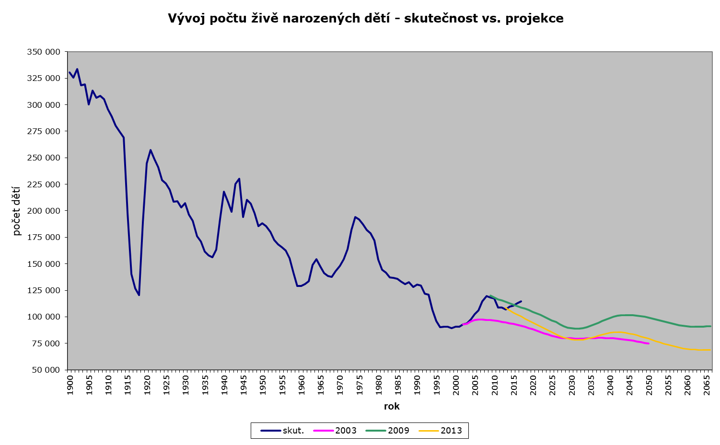
7. Sociální zabezpečení jako základ sociální politiky

